Slide 1
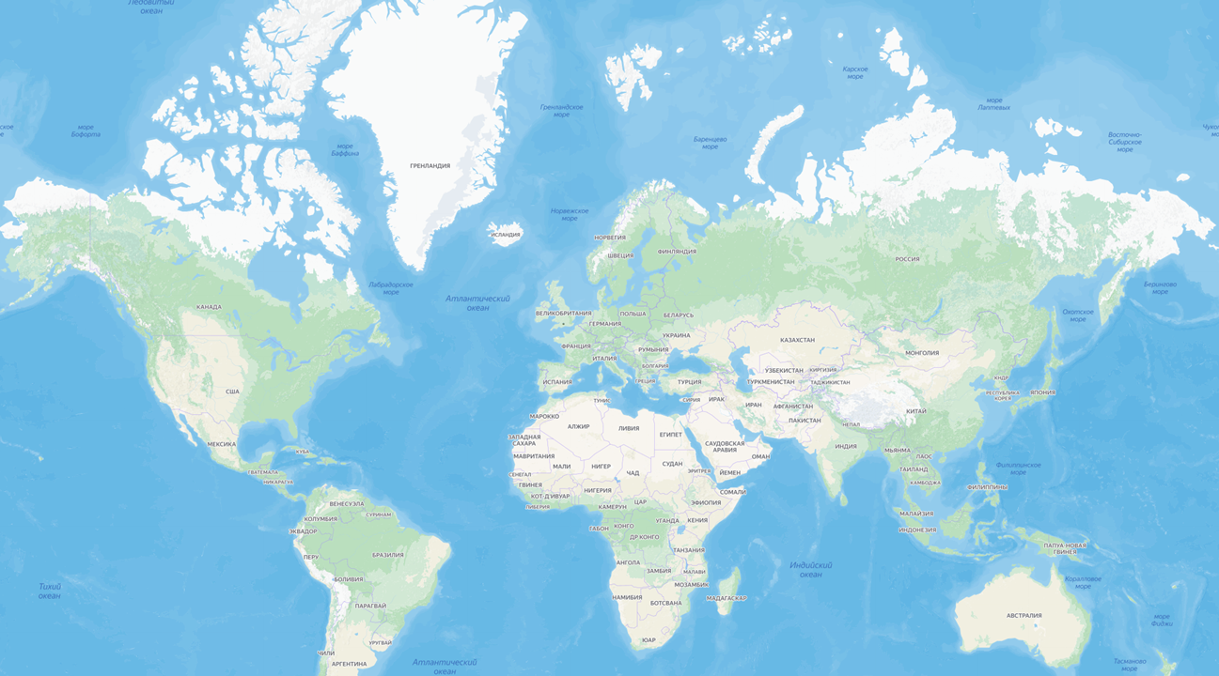
ONMAP – ЖИЗНЬ НА КАРТЕ
Автор и руководитель работы: Кейер Александр Петрович, 10А, ГБОУ Школа № 199

Slide 2
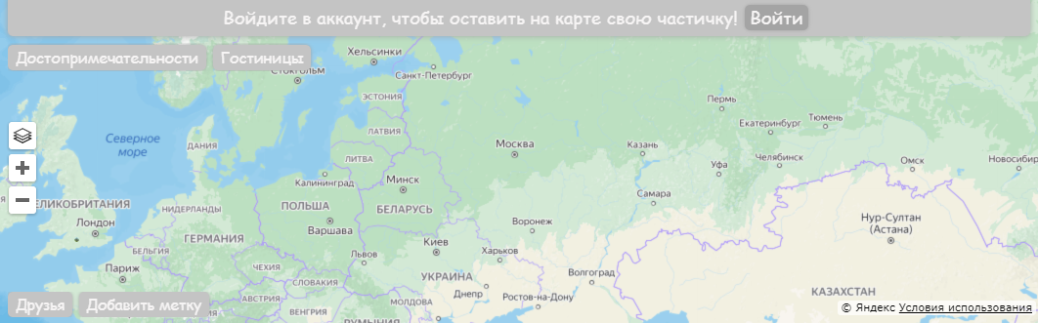
Цель
Разработать функциональное веб-приложение для ПК, в котором зарегистрированные пользователи могут добавлять на карту метки и сохранять связанные с ними данные в различных форматах, а также любые пользователи могут получить доступ к просмотру 3D-моделей различных объектов, например, достопримечательностей.

Slide 3
Задачи
Изучение имеющихся на рынке приложений, схожих по целям и функционалу, использование полученной информации при разработке собственного веб-приложения.
Формализация требований и разработка ТЗ.
Проработка структуры веб-приложения.
Создание дизайна.
Написание фронтенда и бэкенда приложения.
Тестирование веб-приложения, получение обратной связи от пользователей.
Доработка приложения и выводы.
Ввод веб-приложения в эксплуатацию.

Slide 4
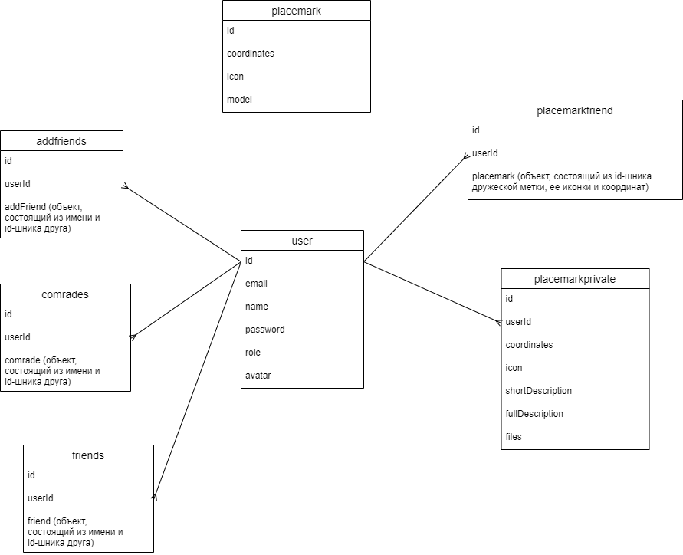

Slide 5
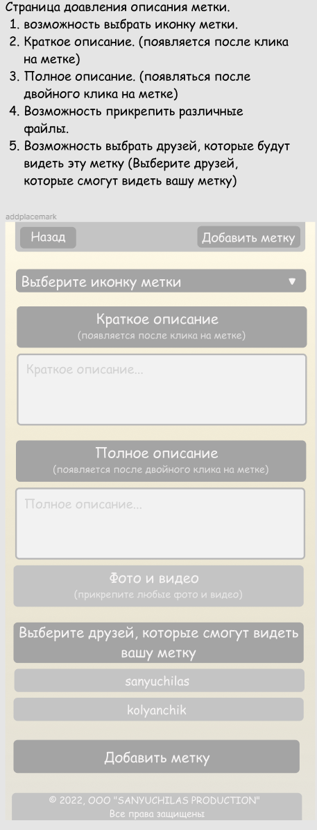
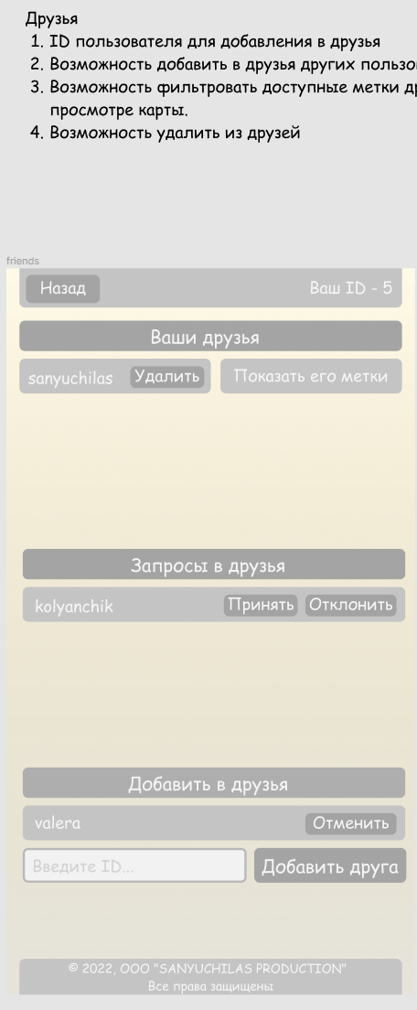
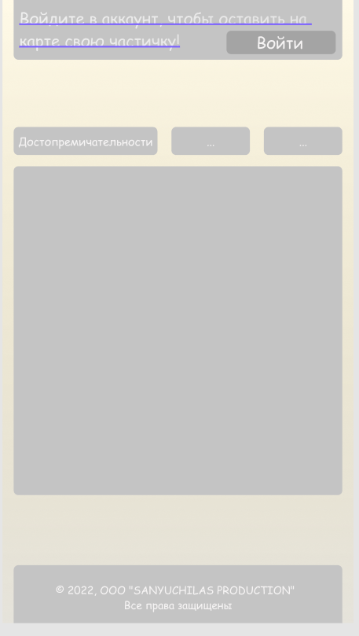

Slide 6
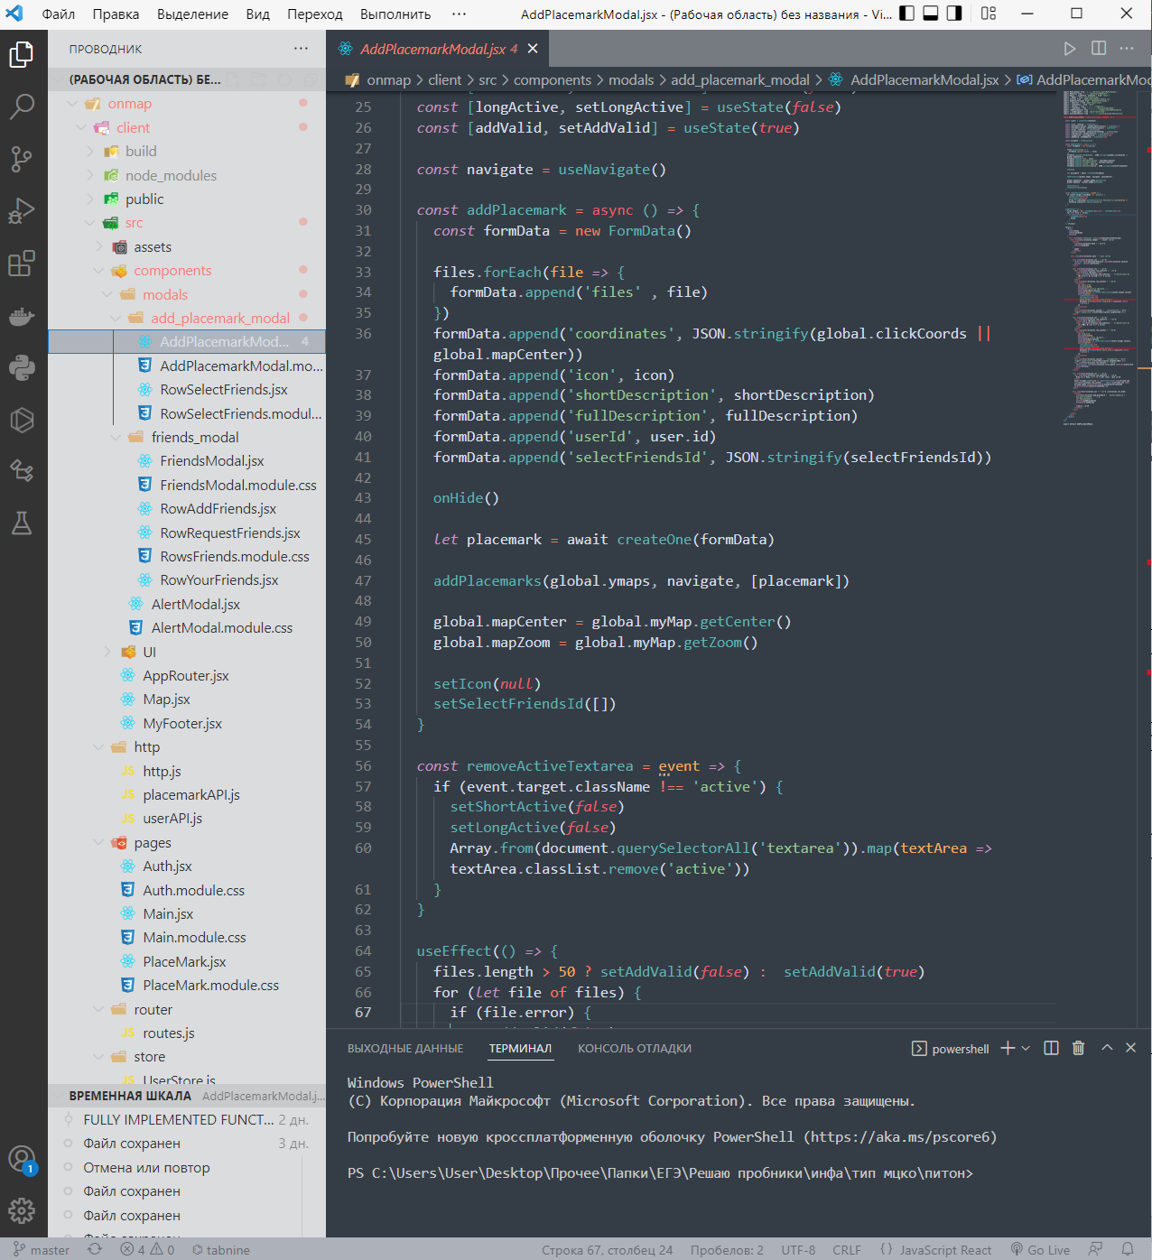

Slide 7






Оснащение и оборудование
Среда разработки
ПК с установленным ПО (Visual Studio Code, Figma, Google Chrome)
Характеристики: RAM – 16GB, CPU – 8 ядер, ОС – Windows 10 Pro 64bit, SSD – 500GB
Среда эксплуатации
Базы данных PostgreSQL
Платформа Node JS
Различные фреймворки (React JS, Express JS и т.д.)
VPS: RAM – 1GB, CPU – 1 ядро, ОС – Ubuntu 20.04.4 LTS, SSD – 10GB, аренда – 500р/мес

Slide 8
Демонстрация
https://disk.yandex.ru/i/jWKlC5hkA6_gSw

Slide 9
Результаты работы/выводы
Было создано и протестировано удобное и простое в использовании веб-приложение, в котором зарегистрированные пользователи могут добавлять на карту метки и сохранять связанные с ними данные в различных форматах, а также любые пользователи могут получить доступ к просмотру 3D-моделей различных объектов, например, достопримечательностей.
В рамках проделанной работы создано ядро приложения и сделан задел для дальнейшего наращивания функциональности проекта.

Slide 10
Перспективы дальнейшей разработки темы
Добавить больше достопримечательностей в базу данных.
Разработка и внедрение подсистемы информационной безопасности.
Для мобильных устройств создать отдельное оптимизированное под них приложение.
Добавить на сайт 3D-модели различных достопримечательностей, для более быстрой их загрузки и комфортного просмотра данных моделей.
Добавить больше взаимодействия между пользователями.
Добавить возможность редактировать созданный профиль, улучшить дизайн, веб-приложения, добавить прогресс загрузки файлов, фильтрация различных типов меток и т. д.

Slide 11
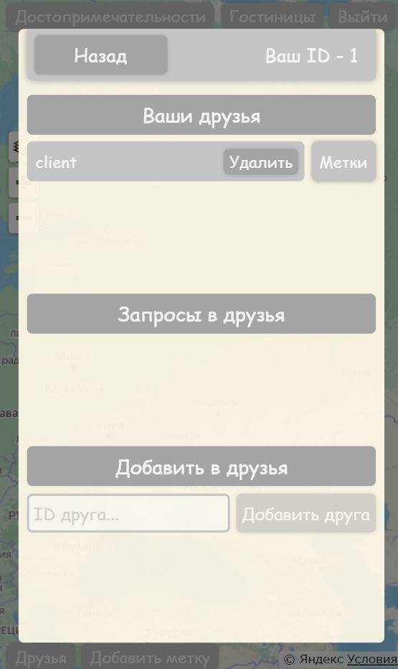
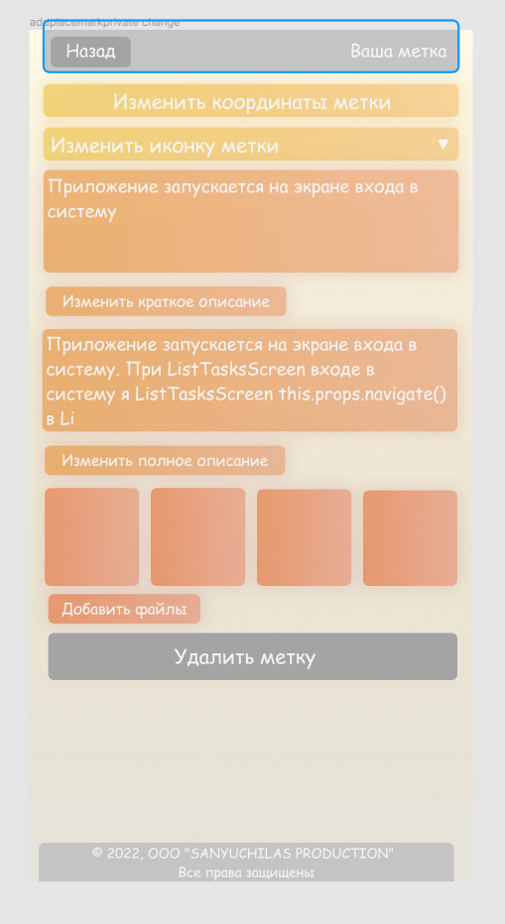

Slide 12
https://onmap.tk
https://github.com/Alexander-Keyer/onmap-client
https://github.com/Alexander-Keyer/onmap-server

